Slide 1
楚辞生成
项目成员：刘宇政，黄骏齐，王乾旭，李铭宇

Slide 2
为什么选择楚辞
《楚辞》是最早的浪漫主义诗歌总集及浪漫主义文学源头
謇将憺兮寿宫，与日月兮齐光。—《云中君》
时不可兮骤得，聊逍遥兮容与。—《湘夫人》
虽萎绝其亦何伤兮，哀众芳之芜秽。—《离骚》
选题
选题
任务目标
困难与应对
大致流程

Slide 3
任务目标
输入暂定为开头几个字或一句话
输出为一段楚辞与其中生僻字词乃至典故的注释
选题
任务目标
困难与应对
大致流程

Slide 4
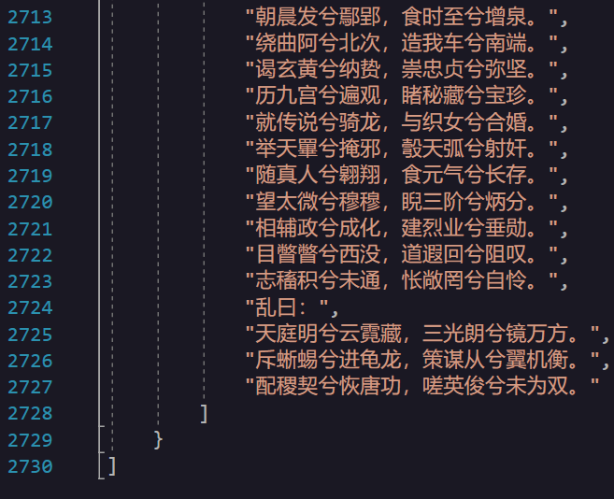
困难之一——样本稀缺
算上各种格式，整个json文件也只有2700余行，与动辄上万首的诗集相比楚辞十分稀少。
选题
任务目标
困难与应对
大致流程

Slide 5
初步应对——样本稀缺
在训练集中加入不同长度的诗对模型进行预训练，使其掌握基本“语感”。
接着再用楚辞对模型进行fine-tuning
同时，由于流传的楚辞风格皆以屈原为宗，对于楚辞数据集的过拟合并非不可接受。
选题
任务目标
困难与应对
大致流程

Slide 6
其二——句长灵活
楚辞较为灵活，因而不能限定其句长与句数
应对方案：将不同长度的诗混合投入训练。采用seq2seq模型进行不定长输出。
选题
任务目标
困难与应对
大致流程

Slide 7
最大问题——生僻字众多
由于数据集的稀缺，模型很难获得生僻字词的意思
但由于楚辞的风格，我们又不可能回避生僻字的生成
生僻字还会带来生成的作品难以人为评价，曲高和寡（浑水摸鱼）的问题
选题
任务目标
困难与应对
大致流程

Slide 8
投机应对——生僻字众多
由于水平有限，我们准备先通过各种手段获得生僻字/词长度相近的近义字词，把生僻字全部替换完后的楚辞传入模型训练。
在生成阶段再统一把这些近义字词替换回生僻字，并加上注释。
选题
任务目标
困难与应对
大致流程

Slide 9

数据处理
将不同长度诗句预处理好并打乱，但保证每个batch中的诗的句数相同。
获取关于楚辞生僻字词与其释义的词典，并获得替换后的数据集。
仍在探究好的办法
数据来源：https://github.com/chinese-poetry/chinese-poetry
选题
任务目标
困难与应对
大致流程

Slide 10
训练
选题
采用seq2seq模型，类似于文本生成。
同时引入Attention机制，以生成的上一句为输入。
由于预处理的困难，暂时还没开始测试
后期可能再尝试transformers模型。
任务目标
困难与应对
大致流程

Slide 11
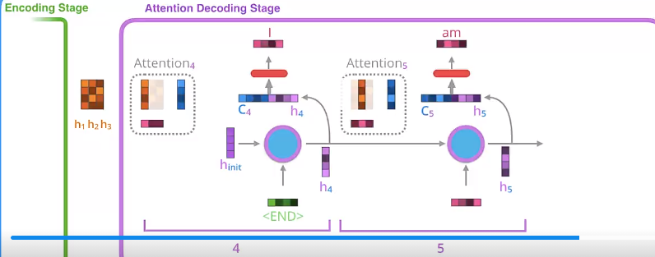
Seq2seq+Attention模型
图源：https://jalammar.github.io/visualizing-neural-machine-translation-mechanics-of-seq2seq-models-with-attention/

Slide 12
目标进度
在本周末前完成楚辞的语义提取工作
在20号之前完成模型并进行训练
之后对其训练与生成进行优化

